Slide 1
УПРАВЛЕНИЕ ФЕДЕРАЛЬНОЙ НАЛОГОВОЙ СЛУЖБЫ ПО Г. СЕВАСТОПОЛЮ
Основные изменения в налоговом законодательстве
в части НДФЛ и страховых взносов
доклад начальника отдела камерального контроля НДФЛ и СВ № 1
Зориной Виктории Александровны
2024 год

Slide 2
Ключевые положения Федерального закона № 176-ФЗ от 12.07.2024
С 01.01.2025 новая прогрессивная шкала налогообложения НДФЛ в зависимости от категорий доходов
(изменения в ст. 224 НК РФ внесены п. 36 ст. 2 Федерального закона № 176-ФЗ)
До 2025
С 2025
Основные доходы
ЗП, ГПХ, ИП, аренда
Основные доходы
ЗП, ГПХ, ИП, аренда
Пассивные доходы
дивиденды, ЦБ,
% по вкладам, продажа недвижимости
0 – 5 млн | 13%
> 5 млн | 15%
0 – 2,4 млн | 13%
2,4 – 5 млн | 15%
5 – 20 млн | 18%
20 – 50 млн | 20%
> 50 млн | 22%
0 – 2,4 млн | 13%
> 2,4 млн | 15%
Пассивные доходы
дивиденды, ЦБ,
% по вкладам, продажа недвижимости
Отдельные виды доходов
СВО, северные надбавки
0 – 5 млн | 13%
> 5 млн | 15%
0 – 5 млн | 13%
> 5 млн | 15%

Slide 3
Ключевые положения Федерального закона № 176-ФЗ от 12.07.2024
С 01.01.2025 года изменения в части предоставления стандартных налоговых вычетов (изменения в ст.218 НК РФ внесены п. 28 ст. 2 Федерального закона № 176-ФЗ)
Введение нового стандартного вычета – на ГТО при условии прохождения диспансеризации. Размер 18 000 руб. в год.
Увеличение стандартного вычета на второго и последующего детей в 2 раза (2-ой ребенок – 2 800 руб., 3-ий и каждый последующий – 6 000 руб.);
Увеличение с 6 000 руб. до 12 000 руб. вычета опекунам (попечителям, приемным родителям) на каждого несовершеннолетнего ребенка – инвалида I или II группы , который является учащимся очной формы обучения в возрасте до 24 лет.
Увеличение лимита доходов для получения вычета на детей с 350 до 450 тыс. руб.;
Вычеты на детей будут предоставляться работодателем автоматически
при наличии сведений, без подачи заявления. Если налогоплательщик впервые получает такой вычет, то предоставляет документы, подтверждающие право на него!

Slide 4
Ключевые положения Федерального закона № 176-ФЗ от 12.07.2024
НДФЛ | СТРАХОВЫЕ ВЗНОСЫ
Отмена освобождения от налогообложения доходов, превышающих 50 млн. руб., при продаже ценных бумаг, находившихся в собственности более пяти лет (изменения в п.17.2 ст. 217 НК РФ внесены п. 27 ст. 2 Федерального закона № 176-ФЗ ) | Введение новой категории пониженных тарифов (7,6 % к величине выплаты свыше МРОТ) для субъектом МСП в обрабатывающей промышленности (статья 427 НК РФ дополнена п.13.2 в соответствии с п. 84 ст. 2 Федерального закона № 176-ФЗ )
Доначисление НДФЛ на основании налогового уведомления в случае предоставления стандартных вычетов несколькими агентами (изменения в п. 4 ст.218 НК РФ внесены п. 28 ст. 2 Федерального закона № 176-ФЗ) | Предоставление права на применение пониженного тарифа (7,6 %): организациями, производящими оборудование для радиоэлектронной промышленности; централизованным религиозным организациям (изменения в ст. 427 НК РФ внесены п. 84 ст. 2 Федерального закона № 176-ФЗ)

Slide 5
Соответствие КБК и отчетных (налоговых) периодов, указанных в Уведомлении,
срокам уплаты, установленным соответствующими нормами части второй НК РФ
!!! Данные, указанные в УВЕДОМЛЕНИЯХ
(сроки, суммы, ОКТМО, КПП, в т.ч. по ОП и филиалам), должны соответствовать
данным в РСВ и 6-НДФЛ!!!
НДФЛ КБК 18210102010011000110 18210102070011000110 18210102080011000110 18210102130011000110 18210102140011000110 18210102010011010110 18210102080011010110
Отчетный (налоговый/расчетный) период, месяц – в части страховых взносов | Значение реквизита в Уведомлении (период/срок) |  | Срок уплаты | Срок представления Уведомлений
Пример 3-4 квартал 2024 года
01.07 по 22.07 | 33 | 01 | 28.07 | 25.07
23.07 по 31.07 | 33 | 11 | 05.08 | 03.08
01.08 по 22.08 | 33 | 02 | 28.08 | 25.08
23.08 по 31.08 | 33 | 12 | 05.09 | 03.09
01.09 по 22.09 | 33 | 03 | 28.09 | 25.09
23.09 по 30.09 | 33 | 13 | 05.10 | 03.10
01.10 по 22.10 | 34 | 01 | 28.10 | 25.10
23.10 по 31.10 | 34 | 11 | 05.11 | 03.11
01.11 по 22.11 | 34 | 02 | 28.11 | 25.11
23.11 по 30.11 | 34 | 12 | 05.12 | 03.12
01.12 по 22.12 | 34 | 03 | 28.12 | 25.12
23.12-31.12 | 34 | 13 | Не позднее последнего рабочего дня календарного года
Страховые взносы КБК 18210201000011000160 18210204010011010160 18210204010011020160 18210204020011010160 18210204020011020160 18210208000061000160 18210209000061000160 18210210000011000160 18210211000011000160 18210215010061000160 18210215020061000160 18210215030081000160
Пример 3-4 квартал 2024 года
июль | 33 | 01 | 28.08 | 25.08
август | 33 | 02 | 28.09 | 25.09
сентябрь | 33 | 03 | 28.10 | Не сдают
октябрь | 34 | 01 | 28.11 | 25.11
ноябрь | 34 | 02 | 28.12 | 25.12
декабрь | 34 | 03 | 28.01 | Не сдают
Нарушение порядка представления Уведомлений влечет
несвоевременное распределение средства ЕНС, что может привести к начислению пеней и налоговой ответственности (ст. ст. 78 и 126 НК РФ) !!!

Slide 6
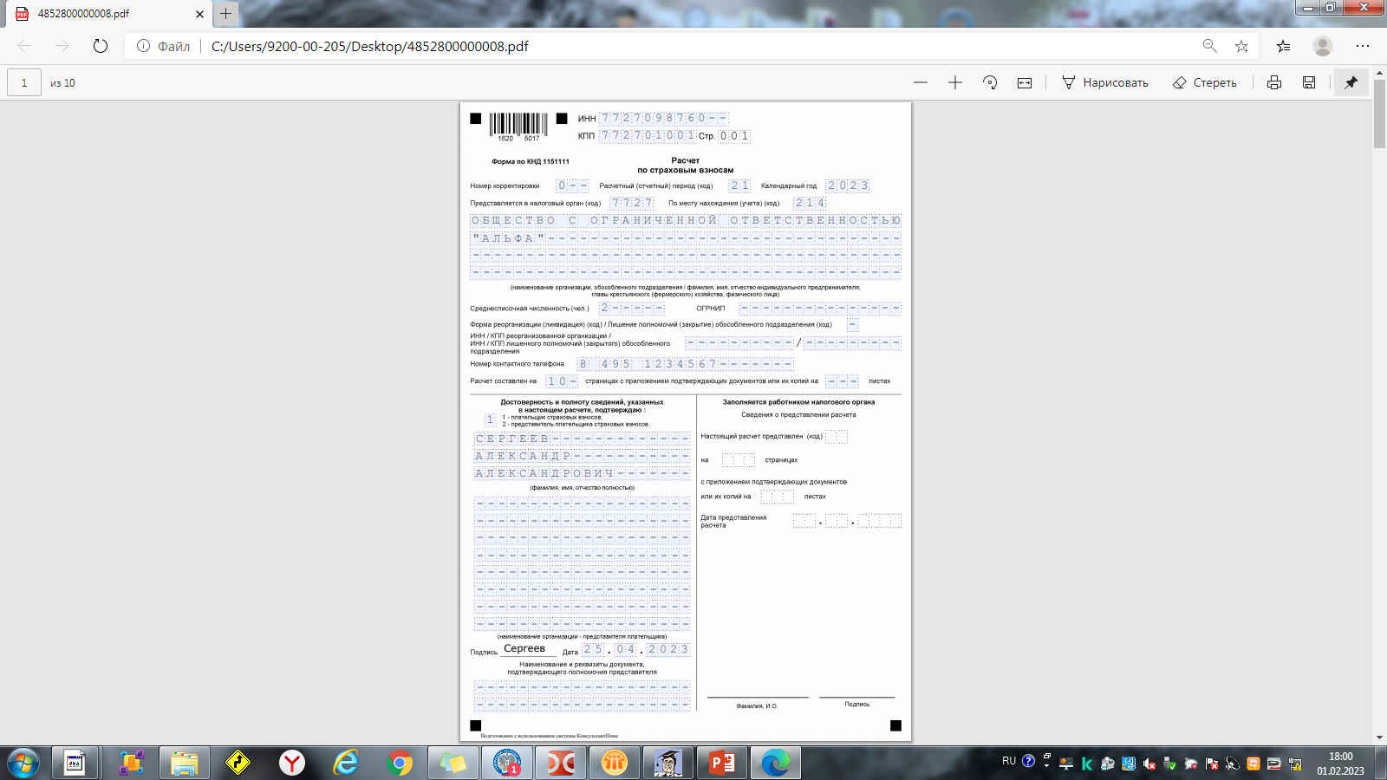
Порядок представления налоговой отчетности в части СВ
Перс. сведения
за 1й месяц квартала (КНД 1151162)
Уведомления об исчисленных суммах СВ
за 1й месяц квартала
(КНД 1110355)
Раздел 3
Расчета по страховым взносам
за отчетный квартал
(КНД 1151111)
Уведомления об исчисленных суммах СВ
за 2й месяц квартала
Перс. сведения
за 2й месяц квартала
Начисления
за 3-й месяц квартала в РСВ
Начисления
за 3-й месяц квартала в РСВ
!!! Данные, предоставляемые в указанных КНД, должны быть идентичны !!!

Slide 7
Федеральный закон от 12.12.2023 № 565-ФЗ «О занятости населения в РФ»
(Глава 13. Противодействие нелегальной занятости в РФ)
 | Нормативные документы
1. | Приказ Минтруда России от 02.02.2024 N 40н «Об утверждении Перечня сведений и информации, в т.ч. числе составляющих налоговую тайну, передаваемых налоговыми органами РФ в МВК субъектов РФ по противодействию нелегальной занятости..».
2. | Соглашение об информационном взаимодействии между Федеральной службой по труду и занятости и Федеральной налоговой службой от 27.04.2024 № С-3-3-1/ЕД-22-11/10@ (Информация о рисковых работодателях - организациях (ИП) по пунктам 1 и 3 Перечня будет размещаться ФНС России централизованно на платформе поставки данных «ВПД» ФНС России. «Члены рабочих групп не вправе разглашать сведения, ставшие им известными в ходе работы»).
3. | Постановление Правительства РФ от 03.05.2024 № 571 «Об утверждении Положения о создании и деятельности МВК субъектов РФ по противодействию нелегальной занятости».
4. | Постановление Правительства Севастополя «О создании межведомственной комиссии по противодействию нелегальной занятости в г. Севастополе» от 25.07.2024 № 347-ПП.

Slide 8
Задачи и права МВК по противодействию нелегальной занятости в рамках
Постановления Правительства РФ от 03.05.2024 № 571
Основная задача МВК - координация и обеспечение взаимодействия исполнительных органов государственной власти и контрольно-надзорных органов в целях реализации полномочий.
Сведения о рисковых плательщиках размещаются централизованно на закрытой платформе поставки данных «ВПД» ФНС России (с 01.03.2024 ежеквартально).
МВК вправе, в частности:
запрашивать у органов государственной власти, органов местного самоуправления, государственных внебюджетных фондов информацию, включая персональные данные и сведения;
приглашать на заседания МВК и заслушивать должностных лиц и специалистов (экспертов) органов и организаций, не входящих в состав МВК;
рассматривать на заседаниях МВК ситуации, связанные с нарушениями трудового и налогового законодательства (с учетом разрешительных документов);
организовать «горячую линию» по приему жалоб населения по фактам осуществления трудовой деятельности, имеющей признаки нелегальной занятости, и оперативному реагированию на такие жалобы;
направлять в органы регионального гос. контроля (надзора), муниципального контроля информации для проведения контрольных (надзорных) мероприятий, профилактических мероприятий и другое.
Роструд ведет общедоступный реестр работодателей, у которых были выявлены факты нелегальной занятости, в порядке, установленном Правительством Российской Федерации.

Slide 9
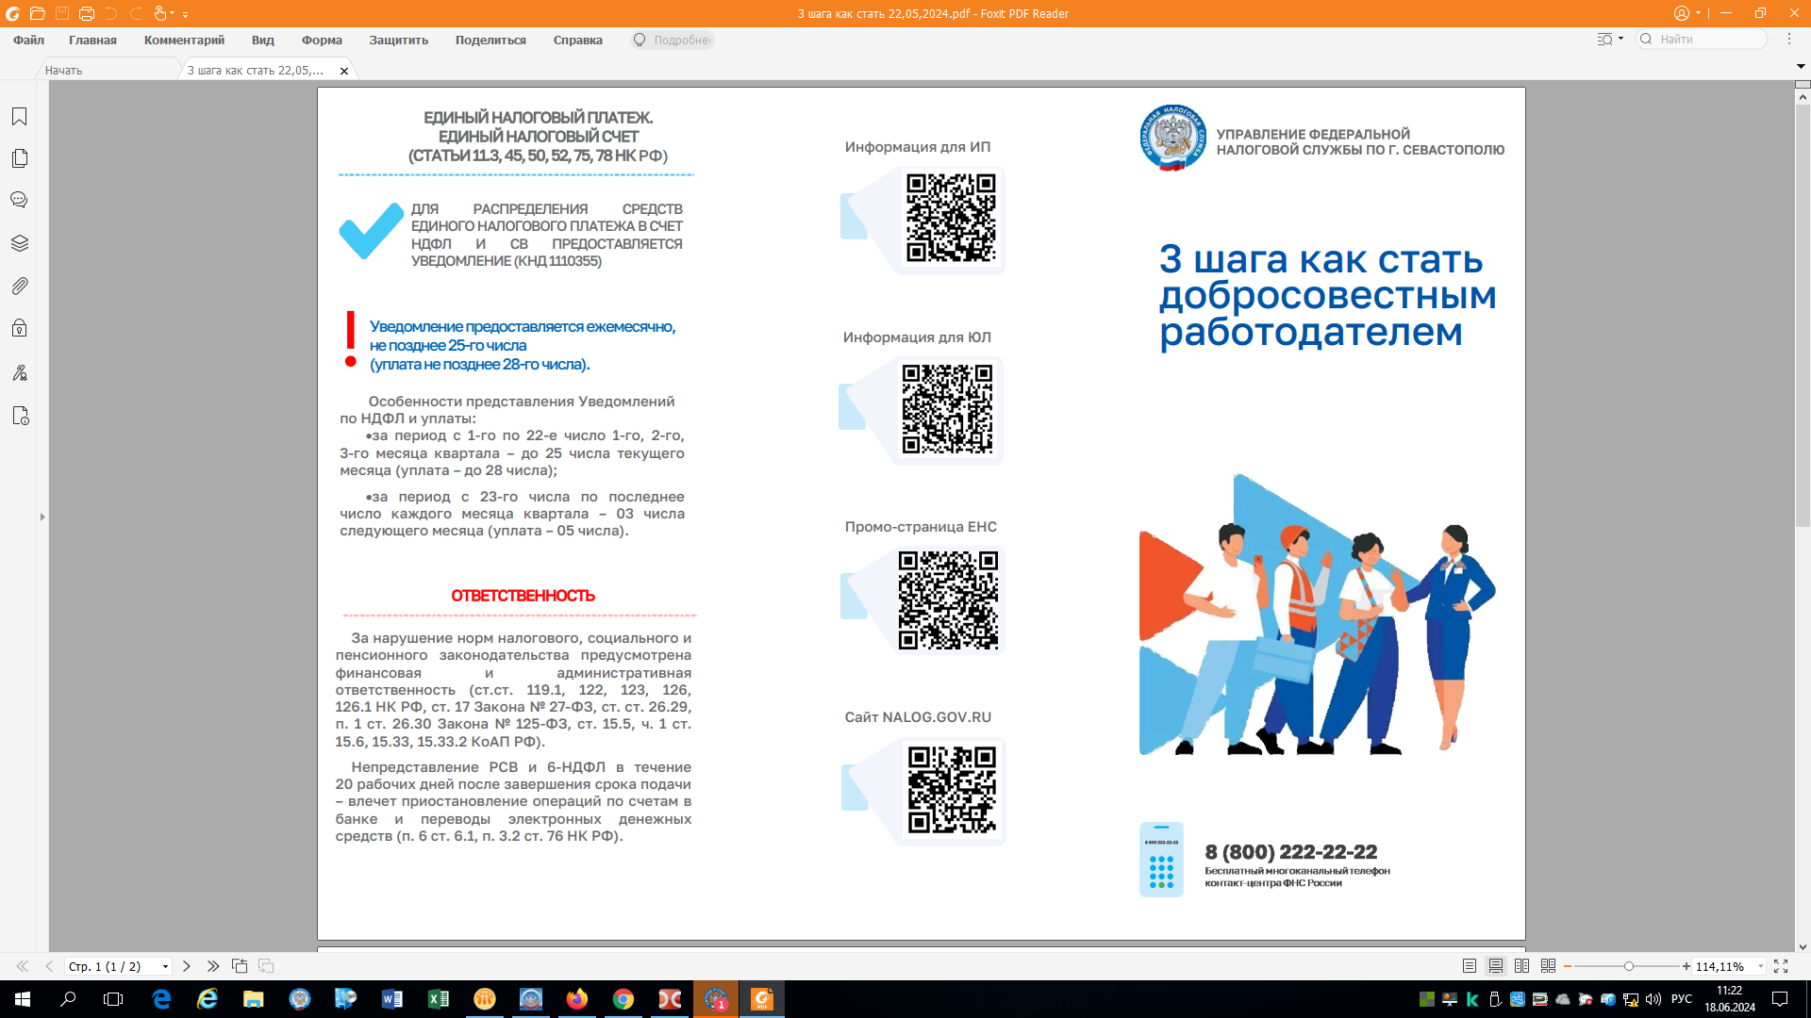

Информирование работодателей
П А М Я Т К А
Л И С Т О В К И

Slide 10
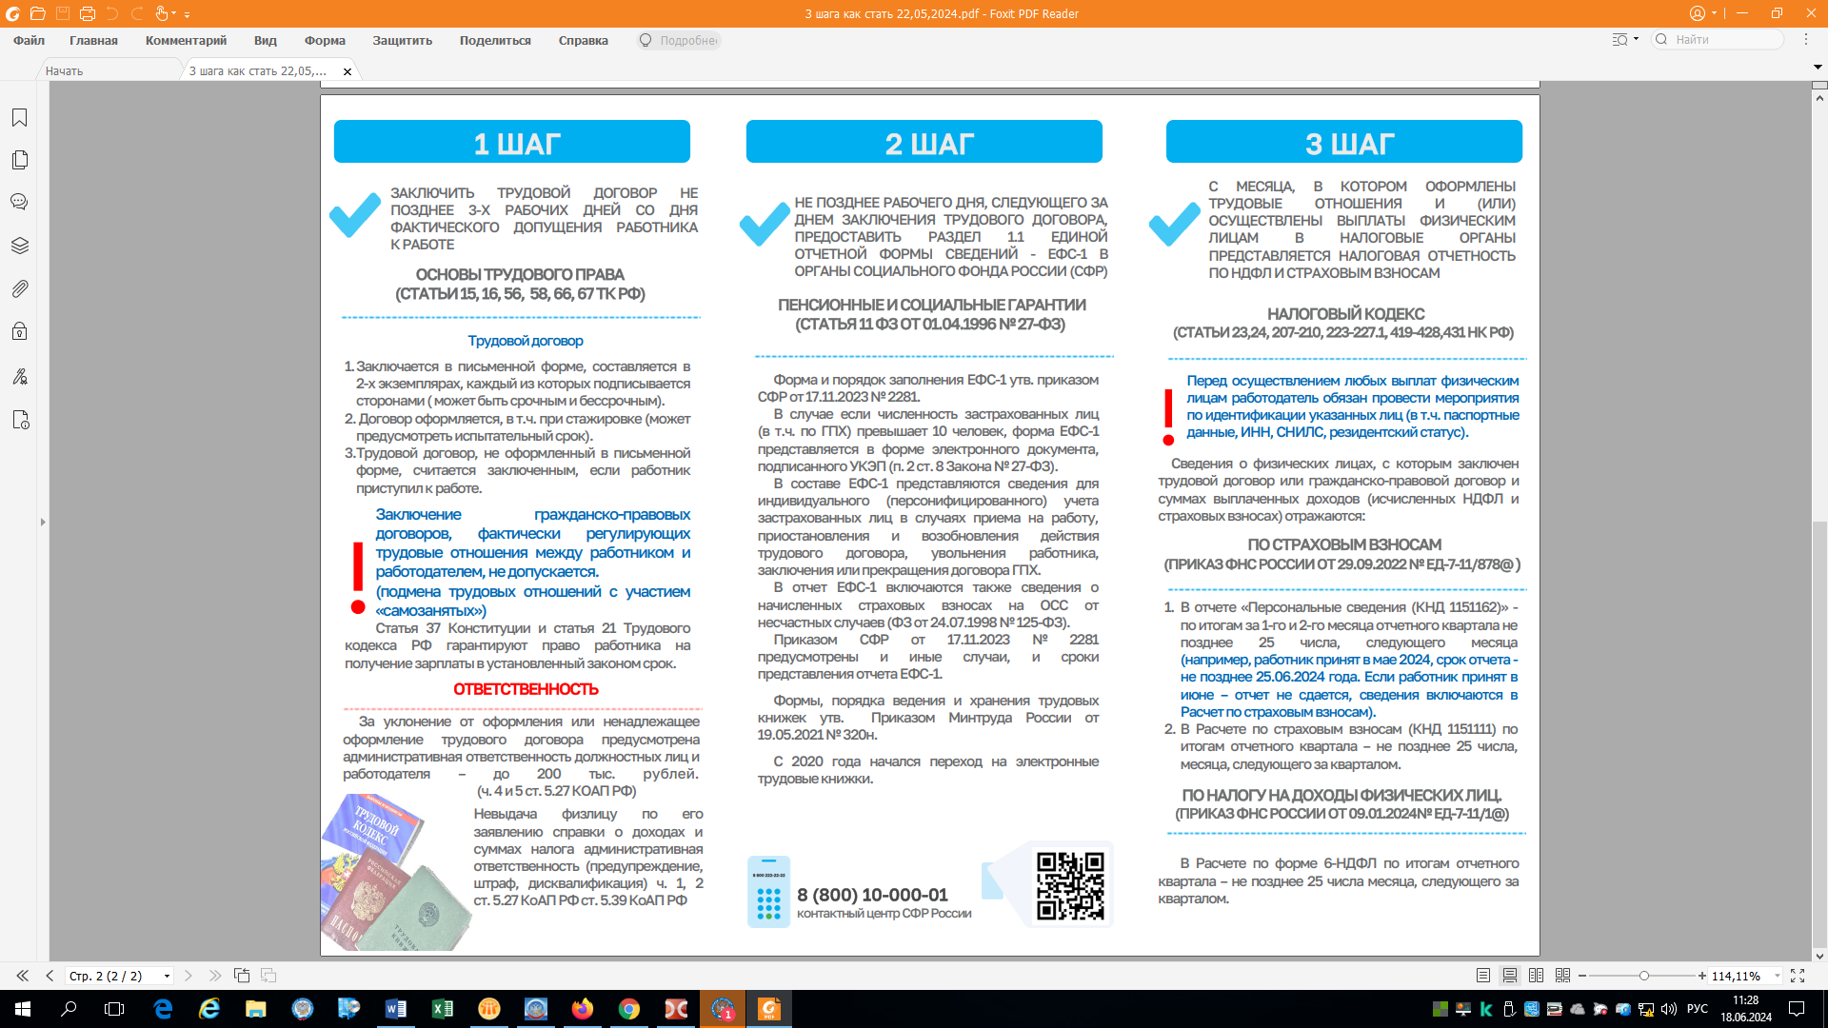
Информирование работодателей

Slide 11
УПРАВЛЕНИЕ ФЕДЕРАЛЬНОЙ НАЛОГОВОЙ СЛУЖБЫ ПО Г. СЕВАСТОПОЛЮ
Благодарим за внимание!
2024 год

